Slide 1
Implementacija ključnih kompetencija
u obrazovni sistem Crne Gore –
obuka za nastavnike

Slide 2
Predstavljanje voditelja obuke
Boris Ćurković, vođa tima na projektu i ključni stručnjak
Maja Jukić, ključna stručnjakinja za obuku nastavnika
Rajko Kosović, kratkoročni stručnjak za osiguranje kvaliteta obrazovanja i obuku
Srđan Verbić, kratkoročni stručnjak za STEM područje i izradu testova
Ljubica Špirić, kratkoročna stručnjakinja za istraživanje o potrebama KPR-a nastavnika i obuku
Molimo vas da u chatu Zoom-a na dnu stranice odaberete Mariju Nikčević i da u komunikaciji s njom upišete ime i prezime te školu iz koje dolazite

Slide 3
Pravila rada u on-line okruženju
Kada traju online prezentacije, ugasite svoje mikrofone kako bismo izbjegli mikrofoniju i nepotrebne zvukove
Ako imate komentar ili pitanje, najbolje je koristiti „chat” unutar sastanka
Ako se želite javiti za riječ, napišite to na „chatu”
Dok je na ekranu podijeljena prezentacija, ugasite kameru
Kada diskutujete u timu i ako brzina Interneta to dopušta koristite audio/video (uključivanjem kamere/mikrofona)
Obuka se snima

Slide 4
Osnovna pravila za rad tokom obuke
Pravila se donose na početku rada, zajednički, time postaju pravila svih članova, a
oblikovana su tako da opisuju jasna poželjna ponašanja
Pravilo slušanja – očekuje se pažljivo međusobno slušanje i uzimanje riječi nakon traženja riječi i dopuštenja
Pravilo poštovanja dogovorenog vremena
Ukoliko trebate nakratko napustiti radionicu van pauze, ne trebate se suzdržavati

Slide 5
Opšti podaci o projektu
Program | IPA II. – Sektorski operativni program za zapošljavanje, obrazovanje i socijalnu politiku 2015.-2017. Crne Gore
Naziv Projekta | Integracija ključnih kompetencija u obrazovni sistem Crne Gore
Ugovorni organ | Ministarstvo finansija Crne Gore, Direktorat za financiranje i ugovaranje sredstava EU pomoći
Institucije korisnice | Ministartsvo prosvjete – glavni korisnik Zavod za školstvo; Ispitni centar; Univerzitet Crne Gore, Prirodno-matematički fakultet; VET centar; osnovne i srednje škole
Period provedbe | Dvije godine (30.8.2019. – 29.8.2021.)
Ukupan budžet | 939,779.70 €
Program | IPA II. – Sektorski operativni program za zapošljavanje, obrazovanje i socijalnu politiku 2015.-2017. Crne Gore

Slide 6
Komponente Projekta
Razvoj ključnih politika i okvirnih dokumenata
Razvoj kurikuluma – Izrada i pregled obrazovnih programa, smjernica i kriterijuma ocjenjivanja
Obuka nastavnika (inicijalno obrazovanje i kontinuirani profesionalni razvoj) za obrazovanje za ključne kompetencije STEM-u
Osiguranje kvaliteta
Analiza ulaznih parametara, procesa i izlaza za STEM

Slide 7
Komponenta 3 - Obuka nastavnika
3.1 | Razvoj programa obuke nastavnika o ključnim kompetencijama na temelju novog strateškog okvira ključnih kompetencija, s posebnim naglaskom na STEM | 2/2020 – 6/2020
3.2 | Izvođenje programa obuke nastavnika o ključnim kompetencijama za 960 nastavnika STEM-a (32-48 dvodnevna seminara)* | 7/2020 – 7/2021
3.3 | Izvođenje programa obuke nastavnika za 900 nastavnika osnovne škole ISCED 1. za ključne kompetencije (30-45 dvodnevnih seminara)* | 7/2020 – 7/2021

Slide 8
1. Službeni naziv obuke: Obrazovanje nastavnika za ključne kompetencije u osnovnom i
srednjem obrazovanju
2. Oznaka akreditacije obuke u Katalogu obuka Zavoda za školstvo: 144
3. Broj obuka: 93 i broj polaznika po jednoj obuci: 20 (u on-line okruženju prvi dan 100
polaznika)
4. Trajanje obuke po polazniku: 2 dana
5. Ciljna grupa: 1860 nastavnika
900 nastavnika razredne nastave i
960 nastavnika STEM/MINT predmeta predmetne nastave u osnovnom i srednjem obrazovanju
6. Vrijeme obuke: jun, početak jula, septembar (2020), januar (2021), vikendi (2020, 2021)
7. Mjesta obuke: različite lokacije (regionalni pristup-južni, centralni i sjeverni dio Crne Gore)
u skladu s lokacijama škola iz kojih su odabrani nastavnici, polaznici obuke s voditeljima
prisutnim fizički ili on-line (u skladu s epidemiološkim uputstvima)
Osnovne informacije o obukama nastavnika

Slide 9
Očekivanja učesnika
Koristeći mobilni telefon ili računar, otvorite Internet pretraživač i upišite:
menti.com
zatraženu šifru: 25 30 21 4
upišite svoja tri očekivanja od obuke* u jednoj do dvije riječi i stisnite submit
stisnite ikonicu next question
upišite svoja tri očekivanja od cjelokupnog angažmana u sklopu projekta* u jednoj do dvije riječi i stisnite submit
*ako nemate inspiraciju ili nijeste raspoloženi ne morate
napisati svoja očekivanja

Slide 10
Ciljevi obuke za nastavnike (1)
1. Upoznati nastavnike s Evropskim i Crnogorskim okvirom za ključne kompetencije
2. Motivisati nastavnike za primjenu aktivnih strategija učenja i metoda
podučavanja koje su efikasne za obrazovanje za ključne kompetencije
3. Predstaviti instrumente za pripremu, sprovođenje i vrednovanje uspješne
nastave za ključne kompetencije (priručnik za nastavnike - metode i oblici
sprovođenja nastave za ključne kompetencije; priprema za nastavu - godišnje
planiranje, scenario; indikatori kvaliteta; samoevaluaciju nastavnika; kolegijalno
posmatranje nastave; učenikovu samoprocjenu naučenog; evaluaciju održane
nastave i sl.)

Slide 11
Ciljevi obuke za nastavnike (2)
4. Prikazati dobre primjere pripreme za nastavu koja uključuje ključne
kompetencije (individualno godišnje planiranje nastavnika, scenario za čas –
na nivou jednog predmeta, na nivou više predmeta, na nivou škole, na nivou
vannastavne ili vanškolske aktivnosti) i navesti načine kako se svaka od
ključnih kompetencija može primijeniti u STEM predmetima
5. Izraditi individualnu ili grupnu pripremu za dostizanje ključnih kompetencija
usklađenu s Godišnjim planom rada škole

Slide 12
Raspored obuke (1)
Vrijeme | Sadržaj | Metoda
1. DAN | Uvod u obuku i priprema za rad – prvi dio prvog dana
9:00 – 10:30 | Predstavljanje voditelja; očekivanja; pravila za rad; upoznavanje s projektom; konceptom, rasporedom i ciljevima obuke; zadacima i ostalim aktivnostima nakon obuke Podsjećanje na kompetencije neophodne za život i uspješno obavljanje posla, kao i potrebu za cjeloživotnim osposobljavanjem i unapređivanjem ključnih kompetencija. | Prezentovanje, predstavljanje, očekivanja, ledolomac
11:00 – 12:30 | Upoznavanje s Evropskim referentnim okvirom ključnih kompetencija za cjeloživotno učenje Upoznavanje s Crnogorskim okvirnim programom ključnih kompetencija i prijedlozima ishoda učenja za ključne kompetencije na ISCED nivoima 1,2 i 3. | Informisanje o temi, individualni i grupni rad, rad na tekstu, mapa uma, prezentovanje timskih radova, kviz

Slide 13
Raspored obuke (2)
Vrijeme | Sadržaj | Metoda
1. DAN | Uvod u obuku i priprema za rad – drugi dio prvog dana
13:30 – 15:00 | Upoznavanje s Priručnikom za nastavnike i izrađenim instrumentima u projektu vezano za pripremu, sprovođenje, dokumentovanje, vrednovanje i evaluaciju obrazovanja za ključne kompetencije | Prezentovanje, uvod u temu, Individualni rad, Diskusija
15:30 - 17:00 | Početak dogovora o izradi pripreme za redovnu nastavu (npr. scenario, jednopredmetno ili međupredmetno) ili vannastavnu aktivnost (npr. projekt po mogućnosti na nivou škole) vezano za obrazovanje za ključne kompetencije. | Grupni rad (grupe sastavljene od nastavnika iz nekoliko škola)

Slide 14
Raspored obuke (3)
Vrijeme | Sadržaj | Metoda
2. DAN | Priprema za nastavu
9:00 – 10:30 | Nastavak izrade pripreme za nastavu | Grupni rad
11:00 – 12:30 | Nastavak izrade pripreme za nastavu | Grupni rad
13:30 - 15:00 | Predstavljanje izrađenih priprema | Prezentovanje, samoevaluacija i evaluacija
15:30 – 17:00 | Izrada i predstavljanje akcionog plana učesnika za aktivnosti nakon obuke Rezime i zaključci obuke Evaluacija obuke | Prezentovanje, izrada i prezentovanje akcionog plana, evaluacija

Slide 15
Priprema obuke, sprovođenje obuke i aktivnosti nakon obuke
Sastavni dijelovi obuke:
1. priprema za obuku (uz precizna uputstva i materijale)
2. učestvovanje u obuci i izrada prijedloga pripreme za nastavu
3. dovršavanje pripreme za nastavu po povratku u školu u saradnji sa
što većim brojem nastavnika različitih predmeta
4. sprovođenje planirane nastave u skladu sa prijedlogom pripreme s
obuke uz formativno ocjenjivanje učenika
5. evaluacija sprovedene nastave
6. predaja dogovorenog seta dokumenata za svaku od realizovanih
aktivnosti

Slide 16
Aktivnosti nakon obuke s ciljem osiguranja kvaliteta i mjerenja djelotvornosti obuke (zatvaranje ciklusa kvaliteta)

Slide 17
Aktivnosti nakon obuke i realizovanje pripreme u nastavi
Nakon predaje dokumentacije za sprovedenu aktivnost (nastavu, vannastavnu/vanškolsku, sprovođenje projekta i sl.) izvršiće se:
7. Odabir najuspješnije sprovedenih i najkorisnijih primjera aktivnosti
(ekspertski tim projekta i projektni tim)
8. Dodavanje odabranih primjera u Priručnik
9. Održavanje konferencije za predstavljanje javnosti, najuspješnijih i
najkorisnijih primjera sprovedenih aktivnosti

Slide 18
Pravila za uspješan rad u radionici
Međusobno poštovanje
Kvalitetna saradnja
Međusobno podsticanje i podržavanje
Uvažavanje razlika i specifičnih sposobnosti svakog pojedinca
Stremljenje ka postizanju što boljih zajedničkih rezultata

Slide 19
Uloge u timu
moderator
organizator
koordinator
administrator
istraživač – pretraživač i
”navijač”, onaj koji bodri
mjerilac vremena
izvjestilac

Slide 20
Ledolomac
Individualno pripremite odgovore na postavljena pitanja (5 min)
Što ste naučili/stekli redovnim obrazovanjem u školi, a puno Vam je pomoglo u Vašem životu za rad i svakodnevni život. (činjenice, vještine, spoznaje, vrijednosti, njihova kombinacija ili nešto drugo?)
Prisjetite se ko Vam je bio najdraži nastavnik, zabilježite zašto i kako je to utjecalo na ono što ste stekli redovnim obrazovanjem, a bilo Vam je najkorisnije u životu.
Upišite odgovore u chat pod 1 i 2 s oznakom broja na početku odgovora, nakon što ste ga otvorili pritiskom na ikonu koja je označena na slici.
Ako nemate inspiraciju ili nijeste raspoloženi ne morate napisati odgovore

Slide 21
Učenje i podučavanje za ključne kompetencije
…. je učenje i podučavanje za kompletne, humane i ljude sposobne za život
jer
svi možda neće biti odlični učenici,
ali
svi mogu biti odlični ljudi
….je učenje i podučavanje koje omogućuje primjenu i korištenje naučenog, tj. funkcionalno znanje
.. je učenje za cijeli život,
(formalno, neformalno i informalno)

Slide 22
Učenje i podučavanje za ključne kompetencije
Sva su djeca rođeni geniji, a roditelji potroše prvih šest godina kako bi uništili tu genijalnost
Ljudi svih dobi mogu naučiti doslovce sve ako im se dopusti da uče na svoj jedinstven način
Pogledajte film:
Promena paradigme obrazovanja
https://www.youtube.com/watch?v=t4qV0j5l1qo

Slide 23
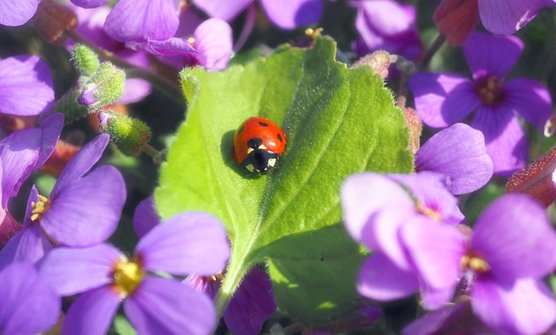
Djeca uče ono sa čim žive
Ako živi sa ohrabrivanjem, uči se samopouzdanju
Ako živi u toleranciji, uči se strpljenju
Ako živi sa pohvalama, uči cijeniti
Ako živi s dijeljenjem, uči o velikodušnosti
Ako živi s prihvaćanjem, uči se ljubavi
Ako živi s odobravanjem, uči voljeti samoga sebe
Ako živi s priznanjem, uči da je dobro imati cilj
Ako živi s poštenjem i pravednošću, uči da postoje istina i pravda
Ako živi sa sigurnošću, uči se vjeri u sebe i one oko sebe
Ako živi s prijateljstvom, uči da je svijet mjesto na kojem je ugodno živjeti
Ako naši roditelji žive u miru, mi ćemo živjeti spokojno

Slide 24
Četverodjelni kurikulum:
(prema Revoluciji u učenju – Dryden, Vos)
4.
3.
2.
1. Kurikulum ličnog rasta i razvoja, uključujući samopoštovanje i izgradnju samopouzdanja 2. Kurikulum životnih sposobnosti, uključujući kreativno rješavanje problema i upravljanje samim sobom 3. Kurikulum učenja-kako –učiti i učenja kao misliti, kako bi učenje moglo biti cjeloživotno i zabavno 4. Sadržajni kurikulum, uopšteno s integrisanim temama
1.
Da bi učenici postigli sve navedeno, trebaju biti sposobni upravljati vlastitim učenjem – postavljati ciljeve, ustrajati, posmatrati vlastiti napredak i prilagođavati svoje strategije učenja.

Slide 25
Preporuka Savjeta EU i Evropskog parlamenta o ključnim kompetencijama za cjeloživotno učenje (od 22.5. 2018. )
Skup znanja, vještina i stavova koje svi pojedinci trebaju za lično ispunjenje, ostvarenje i razvoj, zapošljivost, socijalnu uključenost, održiv način života, uspješan život u miroljubivim društvima, zdrav način života i aktivno građanstvo.
Razvijaju se u perspektivi cjeloživotnog učenja, od ranog djetinjstva do odrasle dobi, te kroz formalno, neformalno i informalno učenje u svim kontekstima.

Slide 26
Evropski okvir ključnih kompetencija za cjeloživotno učenje
Key Competences for Lifelong Learning https://yote.eu/index.php/key-competences-for-lifelong-learning/
Sve ključne kompetencije smatraju se jednako važnima.
Kompetencije se mogu primjenjivati u različitim kontekstima i u različitim kombinacijama.
Preklapaju se i isprepliću; aspekti ključni za jedno područje ojačat će kompetenciju u drugom području.
Vještine, kao što su kritičko razmišljanje, rješavanje problema, timski rad, komunikacijske i pregovaračke vještine, analitičke vještine, kreativnost i međukulturne vještine dio su svih ključnih kompetencija.

Slide 27
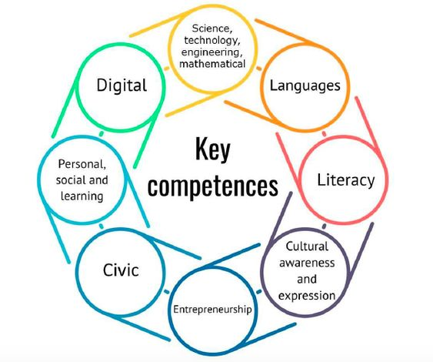
Ključne kompetencije prema Evropskom okviru ključnih kompetencija za cjeloživotno učenje
Kompetencija pismenosti https://www.youtube.com/watch?v=Pk4knu9k-1M
Kompetencija višejezičnosti https://www.youtube.com/watch?v=nuuRZKUE15g
Matematička kompetencija i kompetencija u nauci, tehnologiji i inženjerstvu (STEM) https://www.youtube.com/watch?v=Eko2HwndN2M
Digitalna kompetencija https://www.youtube.com/watch?v=i8Ydt6R1PVc
Lična, društvena i kompetencija učenja kako učiti https://www.youtube.com/watch?v=dNcjyFpV2h4
6. Građanska kompetencijahttps://www.youtube.com/watch?v=w40EnZ0CFrY
7. Preduzetnička kompetencija https://www.youtube.com/watch?v=50ZNhhoVwzw
Kompetencija kulturološke svijesti i izražavanja
https://www.youtube.com/watch?v=gRz04pFASX4

Slide 28
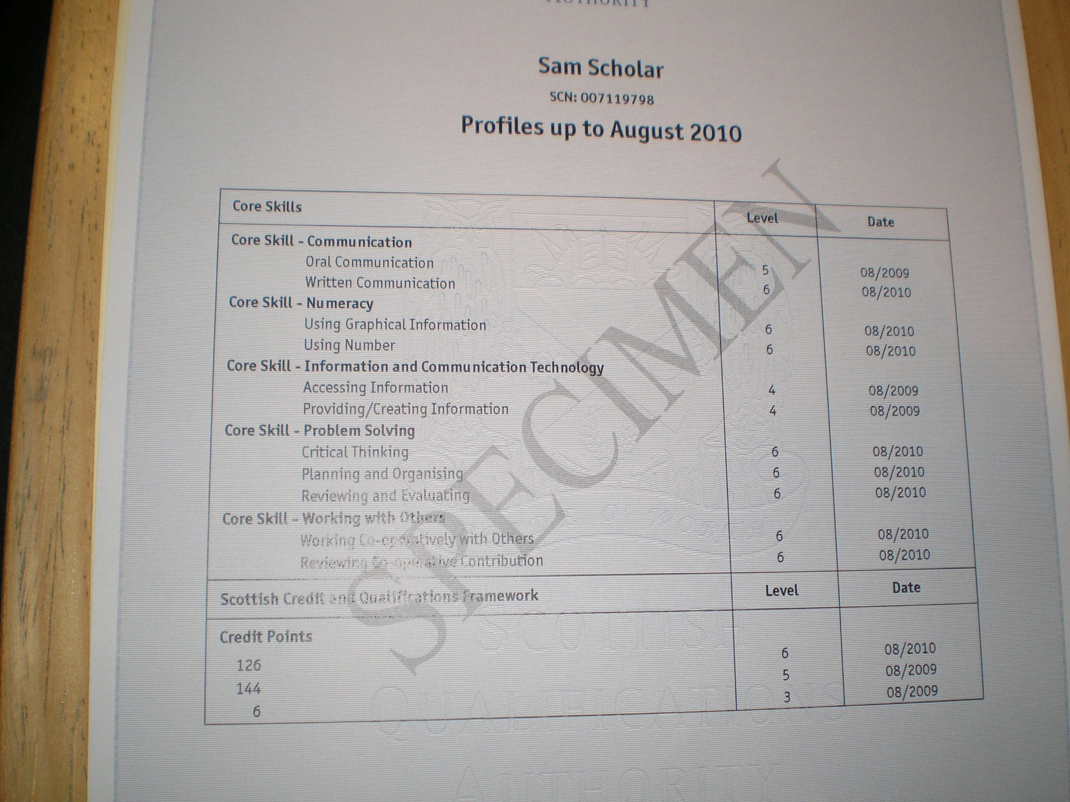
Primjer dodatka svjedočanstvu učeniku za postignuća ishoda ključnih kompetencija, Škotska 2010. godine

Slide 29
Vježba 1 – EU okvir za ključne kompetencije za cjeloživotno učenje (1)
Kliknite na „Join meeting” pozivnice koju ćete vidjeti na ekranu, čime ćete se prijaviti za sastanak za rad u grupi od najviše 5 učesnika
Odredite koordinatora grupe
Pročitajte individualno zadati dio teksta 3. EU_okvir za Vašu grupu prema slovu naziva vaše grupe (A grupe - 3a. EU_okvir, B grupe - 3b., C grupe - 3c., D grupe 3d., E grupe -3e.) koji ste dobili u materijalima (10 minuta)
Prodiskutujte u grupama pročitano (10 minuta)

Slide 30
Vježba 1 – EU okvir za ključne kompetencije za cjeloživotno učenje (2)
4. Pripremite grupno zajedničke zaključke u obliku ppt_slajda (10 minuta):
s mapom uma (izrađene ručno ili pomoću digitalnog alata za izradu mapa uma, npr. mindmeister.com)
ili s otkucanim kratkim rečenicama kao sažetkom na dio teksta koji Vam je dodijeljen, a predstavlja najvažniju informaciju iz njega za ostale učesnike
5. Pripremljeni slajd pošaljite na mejl b.curkovic@eprd.pl

Slide 31
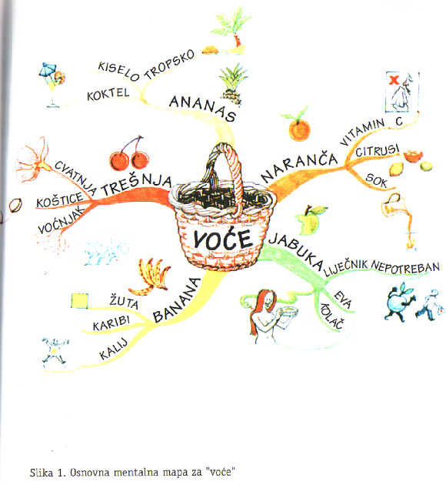
Vježba 1 – EU okvir za ključne kompetencije za cjeloživotno učenje (3)
Ako izrađujete mapu uma, koraci su kako slijedi:
Započnite u SREDIŠTU praznog lista papira okrenutoga poprečno.
Pri označavanju središnje zamisli služite se SLIKOM ako je moguće.
Preporučuje se služenje BOJOM.
POVEZUJTE GLAVNE OGRANKE sa središnjom SLIKOM, a grane druge treće razine povezujte s onima na prvom i drugom nivou itd.
Prikazujte grane VIJUGAVO, a ne ravnim crtama.

Slide 32
Vježba 1 – EU okvir za ključne kompetencije za cjeloživotno učenje (4)
Ako ste odabrali izradu elektronske mape uma, npr. rad s mindmeister.com je kako slijedi:
Odaberite osobu koja će se ulogovati na mindmeister.com i kreirati mapu uma u dogovoru s ostalim članovima tima (logovanje je moguće i sa FB profilom)
Započnite rad na novom dijagramu i izaberite vrstu dijagrama „Aligned“.
Slijedi pregledavanje galerije poslanih ppt_slajdova
za sve grupe za A, B, C, D, E (30 minuta)

Slide 33
Koncept Crnogorskog okvirnog programa ključnih kompetencija
Potpuno je zasnovan na Evropskom referentnom okviru ključnih kompetencija za cjeloživotno učenje;
Obezbjeđuje dostupnost ključnih kompetencija svakom pojedincu;
Uvažava dosadašnji razvoj ključnih kompetencija u obrazovnom sistemu Crne Gore;
Definiše instrumente i procedure za implementaciju;
Rukovodi se principima sveoubuhvatnosti, zasnovanosti na nauci, primjenjivosti, transparentnosti i razumljivosti.

Slide 34
Sadržaj Crnogorskog okvirnog programa za ključne kompetencije
Definicije - bazirane na opisima kompetencija iz EU referentnog okvira
Ishodi ključnih kompetencija su:
formulisani u odnosu na opis kompetencija (definiciju i opise znanja, vještina i stavova) iz EU referentnog okvira i predstavljaju dinamičku kombinaciju znanja, vještina i stavova koje učenik ili student primjenjuje u različitim kontekstima i razvija tokom cijelog života.
autentično formulisani za svaki nivo obrazovanja cjelokupnog obrazovnog sistema Crne Gore

Slide 35
Tri ciklusa osnovnog i srednjeg obrazovanja obuhvaćena Crnogorskim okvirnim programom za ključne kompetencije
Ciklusi obrazovanja prema ISCED*-u:
ISCED1 - nakon prvih 5 godina obrazovanja razredne nastave (od 1. do 5. razreda OŠ)
ISCED2 – nakon 4 godine predmetne nastave osnovnog obrazovanja (od 6. do 9. razreda OŠ)
ISCED3 - nakon trogodišnjeg ili četvorogodišnjeg srednjoškolskog obrazovanja
*ISCED - Međunarodna standardna klasifikacija obrazovanja, statistički je okvir za organizovanje informacija o obrazovanju koje definiše UNESCO.

Slide 36
Crnogorski okvirni program za ključne kompetencije - Metodologija integracije ključnih kompetencija u nastavu i učenje
Fokus je na aktivnim strategijama učenja, ne na predmetnim ishodima
Mogućnost sticanja ključnih kompetencija :
u nastavi, kroz sve predmete (kao međupredmetnu temu)
integrisanom nastavom (od kombinacije 2 predmeta do nivoa škole) (npr. kroz projekte, integrisane nastavne dane itd. )
vannastavnim aktivnostima
vanškolskim aktivnostima

Slide 37
Vježba 2
Riješite kviz - Crnogorski okvirni program za ključne kompetencije
Kviz je pripremljen za 3 različita ISCED nivoa
Odaberite kviz za jedan ISCED nivo s liste koja je ponuđena, odabirom i klikom na link koji se nalazi u chatu
Riješite kviz u predviđenom vremenu od najviše 20 minuta
Postignuti rezultat je informacija samo za vas
ISCED 1 - https://www.proprofs.com/quiz-school/story.php?title=mjg3mzk2ng4yx2
ISCED 2 - https://www.proprofs.com/quiz-school/story.php?title=isced-2-predmetna-nastava-u-osnovnoj-koli
ISCED 3 - https://www.proprofs.com/quiz-school/story.php?title=isced-3-srednja-kola

Slide 38
Koncept Priručnika za dostizanje ključnih kompetencija
prijedlozi korisnih alata za implementaciju obrazovanja za ključne kompetencije na nivoima obrazovanja ISCED1, ISCED2 i ISCED3
uputstva za praćenje obrazovanja za ključne kompetencije i za vrednovanje dostizanja ključnih kompetencija
primjeri scenarija za implementaciju svih ključnih kompetencija po svakom nivou obrazovanja (za redovne pojedinačne predmete i časove, za više časova za jedan ili više predmeta, za vannastavne aktivnosti, vanškolske aktivnosti itd.)
integrisani dio priručnika – primjeri za STEM nastavnike kako ključne kompetencije implementirati u STEM nastavu

Slide 39
Struktura Priručnika za integraciju ključnih kompetencija u nastavu i učenje na ISCED nivoima 1, 2 i 3 (1)
1. Uvod
2. EU okvir za ključne kompetencije
3. Crnogorski okvir za ključne kompetencije
4. Pristup učenju i podučavanju za dostizanje ključnih kompetencija
5. Praćenje i formativno vrednovanje sticanja ključnih kompetencija
6. Zaključak
Aneks 1: Ishodi učenja za ključne kompetencije po ISCED nivoima
Aneks 2: Indikatori kvaliteta za nastavu

Slide 40
Struktura Priručnika za integraciju ključnih kompetencija u nastavu i učenje na ISCED nivoima 1, 2 i 3 (2)
Aneks 3: Prijedlozi primjera obrazaca za:
pripremu za nastavu,
samoevaluaciju,
kolegijalno posmatranje časa
upitnik za učenike,
evaluaciju
Aneks 4: Primjeri održanih časova (priprema za nastavu, evaluacija, dokazi o uspješnosti za različite nivoe obrazovanja)

Slide 41
Vježba 3 – Prouči Priručnik
Proučite individualno sadržaj i koncept Priručnika
Odaberite jedan od ponuđenih priloga (Aneksa) i proučite ga detaljnije
Pronađite u poglavlju 3 Priručnika prijedloge za učenje i podučavanje za jednu ključnu kompetenciju po izboru (30 minuta)
Molimo popunite kratku anketu o Priručniku i pronađenim primjerima u Priručniku koja će Vam se pojaviti na ekranu i stisnite „submit”

Slide 42
Važne napomene za pripremu i izvođenje nastave/ vannastavnih aktivnosti za dostizanje ključnih kompetencija
Naglasak je na redovnoj nastavi (vannastavna aktivnost je opcionalna mogućnost)
Poželjno je da se nastava za ključne kompetencije u predmetnoj nastavi organizuje na nivou škole u saradnji nastavnika više različitih predmeta
Nastavnici STEM predmeta nakon završene obuke u saradnji s nastavnicima ostalih predmeta dovršavaju planiranje i realizuju planiranu aktivnost tokom procesa i učenja, s ciljem dostizanja što većeg broja ključnih kompetencija
Pri planiranju i integraciji ključnih kompetencija u nastavu, potrebno je odmaći se od predmeta i posmatrati ih iz ugla primjenjivosti, funkcionalnog znanja i povezivanja u cjelinu sa što više ključnih kompetencija

Slide 43
Važnost metoda aktivnog učenja za razvoj ključnih kompetencija učenika
Jedinica promjene je škola
Nositelji promjene su nastavnici
Neminovna je spoznaja kako tradicionalni način poučavanja i učenja (frontalni, individualni) nikako ne pripada metodama koje kreiraju kritičko mišljenje koje dovodi do toga da oni koji uče mogu sami upravljati vlastitim znanjem i biti povezani s problemima i izazovima.
Film – Samoorganizovano učenje i uloga nastavnika
https://www.ted.com/talks/sugata_mitra_the_child_driven_education?language=hr

Slide 44
Važnost kombinovanja metoda aktivnog učenja za razvoj ključnih kompetencija učenika
Učenici najbolje uče u organizovanom i podržavajućem okruženju. Bez uređenog sistema podučavanja, kada se tehnike koriste bez reda, ne možemo predvidjeti što će učenici postići.
Najveća opasnost koja prijeti pri primjeni metoda aktivnog učenja jeste da se one nasumice kombinuju bez jasnog plana. Metode se trebaju organizovati u jedinstven, povezan slijed koji najbolje omogućuje učenje učenika. *
*RAZVOJ KRITIČKOG MIŠLJENJA – vodič za primjenu Programa, Zavod za školstvo i Pedagoški centar Crne Gore

Slide 45
Principi učenja, nužni za razvoj ključnih kompetencija
Učenici posjeduju različite stilove učenja i individualni tempo učenja
Učenje znači stalno istraživanje, napor i samodisciplinu
Učenje razvija stavove i vještine te doprinosi stjecanju znanja
Učenje bi trebalo započeti od aspekta koji je relevantan za lični razvoj učenika i za njihovo uključenje u društveni život
Učenje se postiže individualnim radom kroz grupne aktivnosti

Slide 46
Uloga nastavnika - od podučavanja do učenja
Nastavnik je stručnjak
među ostalim stručnjacima
(učesnicima obrazovanja)
Ideja da je znanje ono u što vjeruješ i da se razvija u društvenom kontekstu
Nastavnik je predmetni
stručnjak i zna kako
uspostaviti dijalog
Nastavnik zna najbolje
Nužno je uključiti učenike u proces
Ideja / mišljenje da je znanje moguće prenijeti razgovorom

Slide 47
Izazovi za nastavnika pri planiranju i realizaciji aktivnosti za razvoj učenikovih ključnih kompetencija
Fokusirati se na učenje, ne na podučavanje
Biti podrška procesu učenja, a ne nastavnik
Biti sposoban odabrati pravilne aktivnosti i naučiti učenike da razmišljaju o vlastitom procesu učenja
Saradnja s kolegama (po mogućnosti rad u timu)
Fokusirati se na različite potrebe učenika – ili pružiti podršku ili podstaći i pružiti izazov
Nastavnik priprema okruženje i zadatke, učenici rade i uče

Slide 48
Osam ključnih principa za učinkovito učenje i podučavanje za ključne kompetencije (1)
2. Intersciplinarno je, tj. kombinira više
različitih područja učenja
Bazirano je na zadavanju zadataka koji su kompleksni i mogu biti riješeni na različite načine

Slide 49
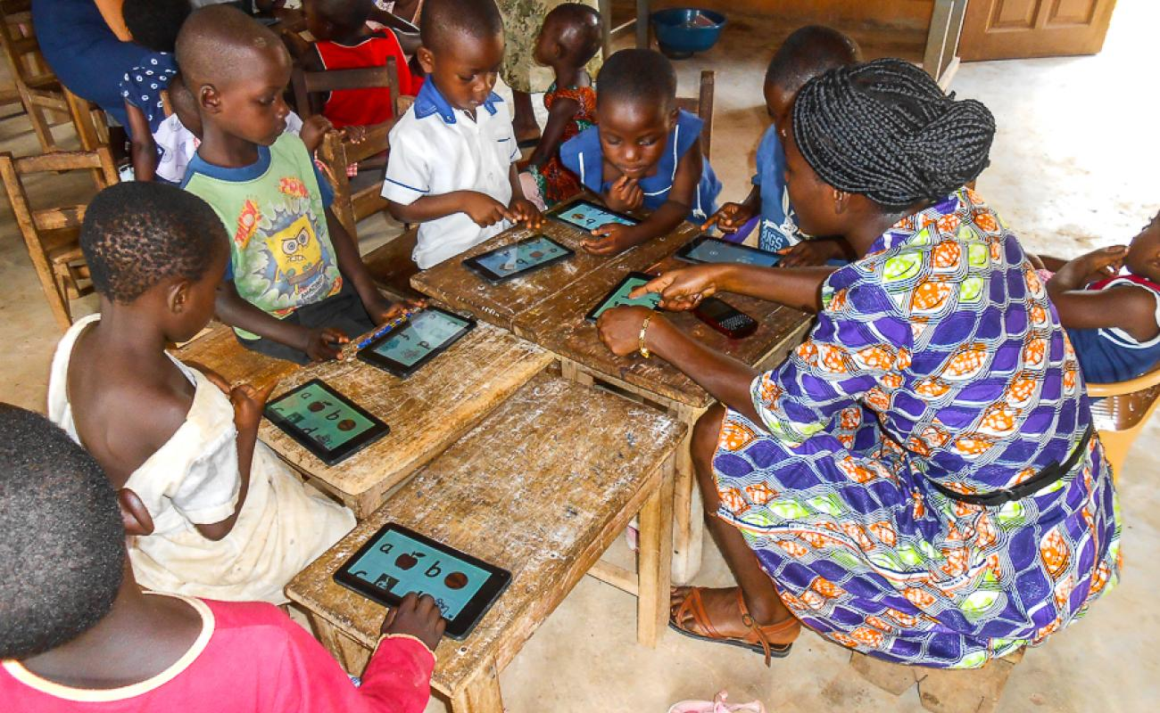
Osam ključnih principa za učinkovito učenje i podučavanje za ključne kompetencije (2)
4. je vođeno i od nastavnika koji daje upute i podršku tokom učenja i od učenika koji preuzima odgovornost i razvija svoj način učenja
3. Treba biti i suradničko i individualizirano

Slide 50
Osam ključnih principa za učinkovito učenje i podučavanje za ključne kompetencije (3)
6. Događa se i u školi i izvan nje
5. Tehnološki je inovativno

Slide 51
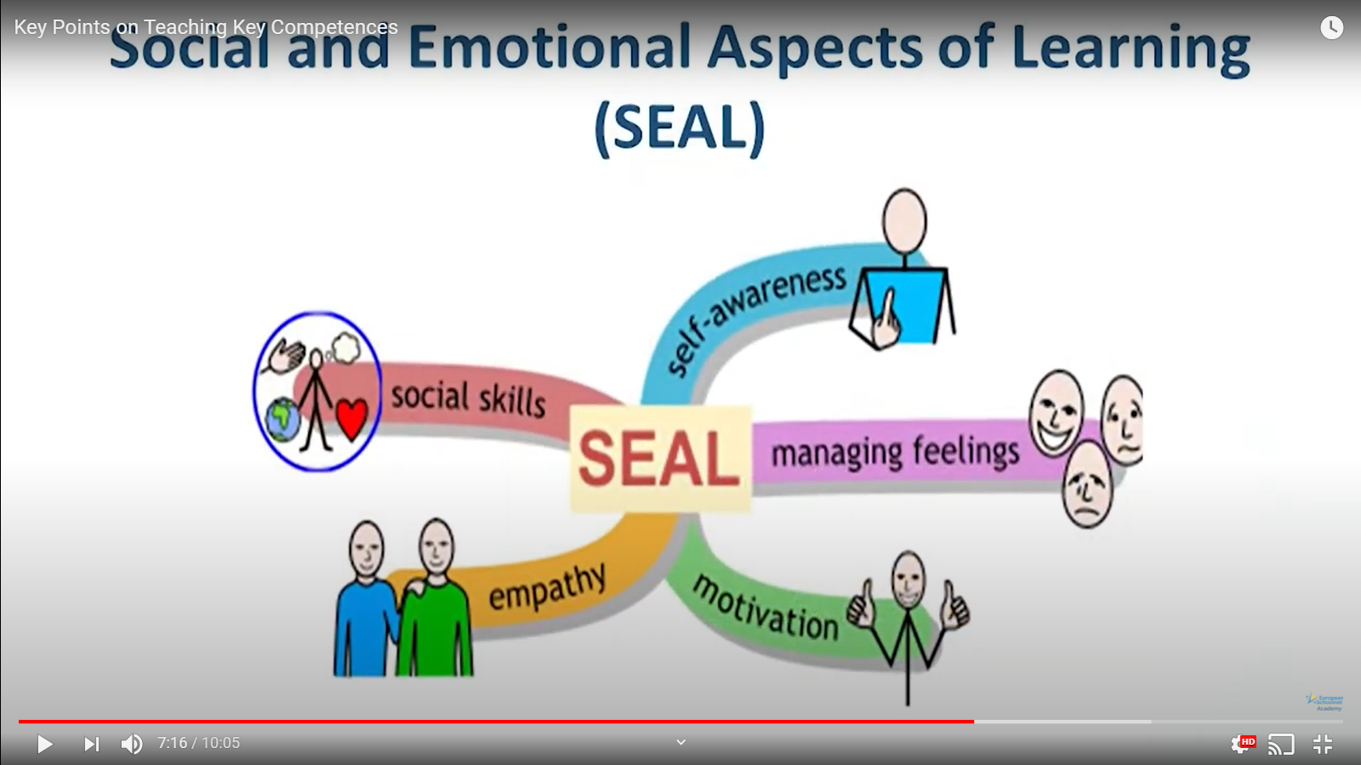
Osam ključnih principa za učinkovito učenje i podučavanje za ključne kompetencije (3)
8. Uključuje upravljanje socijalnim i
emocionalnim aspektom učenja
7. Ostvaruje se u suradnji s lokalnom
zajednicom

Slide 52
Koncept podržavajućeg okruženja za nastavu koje razvija ključne kompetencije
Prostorije gdje su nastavnici prisiljeni fokusirati se na učenje učenika, a gdje je teže da poučavaju:
Nema table - ali ima mnogo prostora za rad u grupama
Nema projektora - ali ima mnogo mogućnosti za učenje
Nema flipchart tabli - ali ima mnogo računarske opreme
Nema pravih stolova - ali dostupno je mnogo materijala i različitih izvora informacija

Slide 53
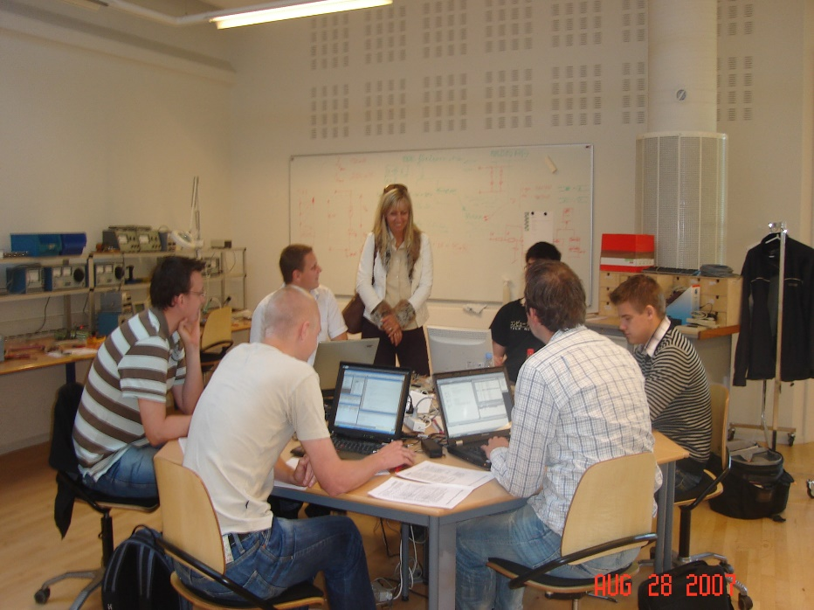
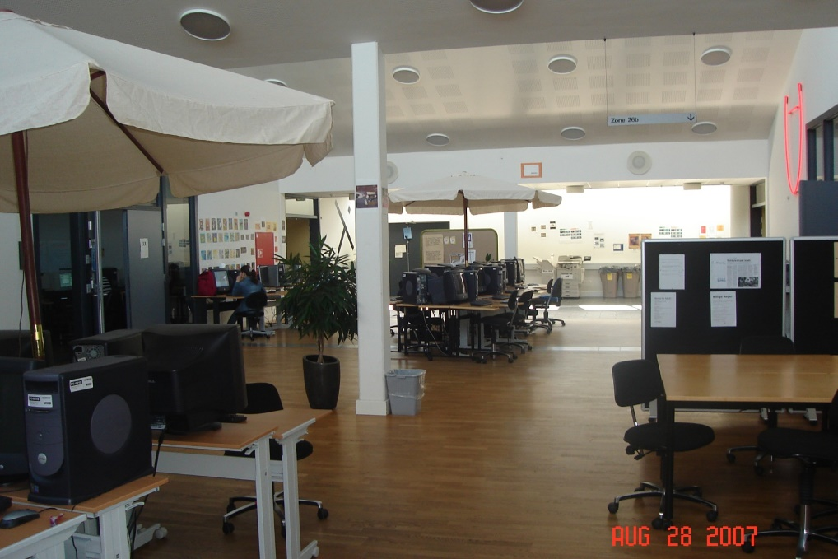
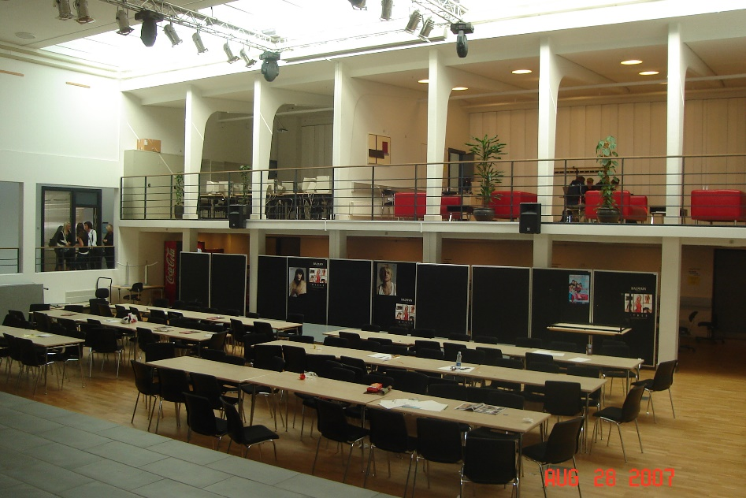
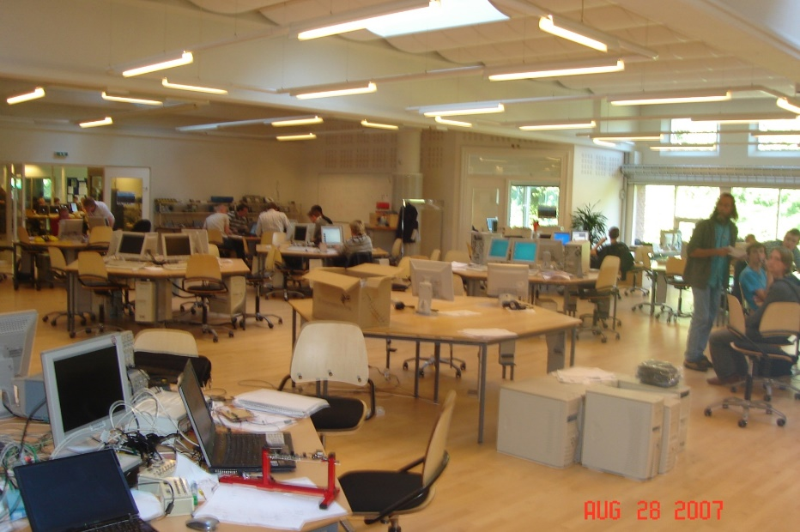
Primjeri organizacije okruženja za učenje –
Otvoreni centri učenja u Danskoj

Slide 54
Principi vrednovanja i ocjenjivanja razvoja ključnih kompetencija
Vrednovanje je vrlo važna dimenzija procesa učenja
Vrednovanje ključnih kompetencija bi trebalo koristiti široki spektar različitih metoda, a posebno je primjenjivo formativno vrednovanje
Vrednovanje ključnih kompetencija bi trebalo predstavljati proces regulisanja koji treba obavijestiti nastavnike kakav je kvalitet aktivnosti i pomoći učenicima da tačno ocijene svoje vlastito izvođenje te stalno rade na njegovom unapređivanju
Ocjenjivanje se temelji na ishodima učenja za ključne kompetencije i usmjereno je prema konačnim postignućima učenika na kraju određenog ciklusa obrazovanja

Slide 55
Formativno vrednovanje i samovrednovanja – dominantan način vrednovanja pri razvoju ključnih kompetencija
Formativno vrednovanje je vrednovanje za učenje
Formativno vrednovanje ne rezultira ocjenom
Formativno vrednovanje je vrednovanje učeničkih postignuća koje se odvija za vrijeme učenja i podučavanja radi informacija:
o učeničkom napredovanju
za unapređivanje budućeg učenja i podučavanja,
kao podsticanja učeničkih refleksija o učenju,
za utvrđivanje manjkavosti u učenju i
za planiranje budućeg učenja i podučavanja.
The Key Principles of Assessing Key Competences
https://www.youtube.com/watch?v=wp18VzbsgcU
Good Practice in Assessing Key Competences
https://www.youtube.com/watch?v=P-xj3LWkgjc

Slide 56
Primjer prijedloga teme za razvoj ključnih kompetencija kroz nastavu po principima integrisane nastave kroz više predmeta (1)
Nastavna jedinica: V. Šekspir
Maternji jezik: V. Šekspir– život i stvaralaštvo
Istorija: Engleska u doba Elizabete II
Geografija: geografski položaj, klima Engleske i geografska otkrića u 16. vijeku
Etika: običaji i religija
STEM predmeti: naučna otkrića u 16. vijeku

Slide 57
Primjer prijedloga teme za razvoj ključnih kompetencija kroz nastavu po principima integrisane nastave kroz više predmeta (2)
Nastavna jedinica: V. Šekspir
Aktivnosti nastavnika: organizuje i priprema izradu nastavne jedinice kroz timski rad s kolegama, priprema učenike za istraživački rad, priprema potrebne materijale, pruža podršku pri grupnom radu učenika, prati, analizira i procjenjuje učenički rad, samoprocjenjuje svoj rad itd.
Aktivnosti učenika: uočava i definiše probleme i zadatke, radi samostalno ili u grupi, istražuje, donosi zaključke i argumentuje ih, samoprocjenjuje svoj rad i rezultate itd.
Strategije učenja: izrada projekta, istraživačka nastava, interaktivna nastava i učenje, prezentovanje

Slide 58
Primjer prijedloga teme za razvoj ključnih kompetencija kroz nastavu po principima integrisane nastave kroz više predmeta (3)
Nastavna jedinica: V. Šekspir
Razvoj ključnih kompetencija:
Kompetencija pismenosti - npr. razumijevanje pročitanog,
Kompetencija višejezičnosti - npr. pronalaženje i čitanje s razumijevanjem teksta na engleskom jeziku,
Matematička kompetencija te kompetencija u nauci, tehnologiji i inženjerstvu (STEM) – npr. proučavanje i objašnjavanje naučnih otkrića iz zadanog perioda i njihovo povezivanje s kontekstom u kojem su nastala,
Digitalna kompetencija – npr. pretraživanje digitalnih izvora i pronalaženje relevantnih informacija, izrada digitalnih sadržaja

Slide 59
Primjer prijedloga teme za razvoj ključnih kompetencija kroz nastavu po principima integrisane nastave kroz više predmeta (4)
Nastavna jedinica: V. Šekspir
Razvoj ključnih kompetencija:
Lična i socijalna kompetencija te kompetencija učiti kako učiti - npr. otkrivanje i razvijanje sopstvenog stila učenja,
Kompetencija građanstva – npr. razvijanje sopstvenog vrijednosnog sistema s obzirom na proučeno o stadiju razvoja društva u 16. vijeku u Engleskoj
Preduzetnička kompetencija – npr. osmišljavanje originalnog timskog načina prikazivanja rezultata, osiguravanje potrebnih resursa i realizacija zamišljenog
Kompetencija kulturne svijesti i izražavanja – npr. Podizanje svijesti o uticaju književnosti, muzike i umjetnosti u 16. vijeku na njihov razvoj u modernom dobu

Slide 60
Vježba 4
Individualno promislite o mogućoj aktivnosti za integraciju ključnih kompetencija u Vašu nastavu (redovna nastava, integrisana nastava, međupredmetna nastava, školski projekat, vannastavne aktivnosti, vanškolske aktivnosti …) – 10 minuta
Prodiskutujte prijedloge u grupama po školama iz istog grada i pripremite predstavljanje - 15 minuta
Imenujte izvjestioca s grupnog rada za predstavljanje od 2 minuta

Slide 61
Zadatak do drugog dana obuke:
Proučiti detaljnije materijale s prvog dana obuke
Detaljno promisliti o mogućoj aktivnosti za integraciju ključnih kompetencija u nastavu Vaše škole (redovna nastava, integrisana nastava, međupredmetna nastava, školski projekat, vannastavne aktivnosti, vanškolske aktivnosti …)
Upoznati se s dijelom Godišnjeg plana škole vezanog za implementaciju ključnih kompetencija (kontaktirati direktora i/ili članove školskog tima, koji su bili na obuci)
Razmijeniti ideje s kolegama iz Vaše škole koji su uključeni u ovu obuku, dogovoriti različite aktivnosti od navedenih pod 2 i odabranu unijeti u svoj „Godišnji plan rada nastavnika”

Slide 62
Preporuke za odabir aktivnosti za koju ćete izrađivati pripremu:
Svakako odaberite aktivnost koja je povezana sa STEM područjem učenja
Predlažemo da koliko je god moguće naglasak bude na redovnoj nastavi
Ako odaberete integrisanu i višepredmetnu nastavu po mogućnosti povežite više predmeta od kojih neki mogu biti i izvan STEM područja
Predložite razvoj minimalno dvije ključne kompetencije
Planirajte malo i ostvarivo
U drugom danu obuke, razvijat ćete pripremu za aktivnost koju ste odabrali

Slide 63
Refleksija na prvi dan obuke,
popunjavanjem kratke evaluacijske ankete
Radujemo se daljnjem radu i druženju s Vama!

